Slide 1
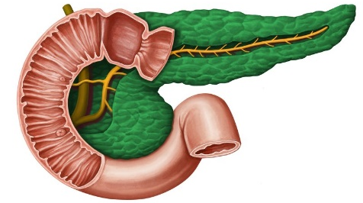
ABORDAGEM NUTRICIONAL NA PANCREATITE AGUDA

Slide 2

ABORDAGEM NUTRICIONAL NA PANCREATITE AGUDA
Pancreatite aguda: conceito, etiologia e fisiopatologia
Vias de administração: VO ou NE?
Nutrição enteral:
Tempo: quando iniciar
Fórmula: polimérica ou semihidrolisada
Infusão: gástrica ou jejunal
Nutrição parenteral: indicações
Outros: Glutamina e probióticos
ROTEIRO

Slide 3
Pancreatite aguda – conceito
Inflamação da glândula pancreática, decorrente
da ação de enzimas ativadas inadequadamente
edema, hemorragia, necrose pancreática e peripancreática
repercussão sistêmica
(hipovolemia e comprometimento de múltiplos órgãos e sistemas)
óbito

Slide 4
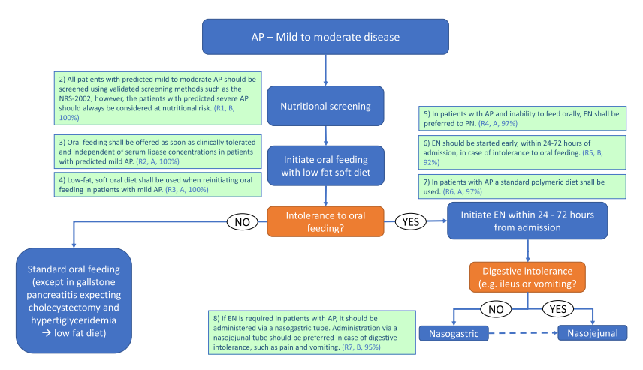

Slide 8
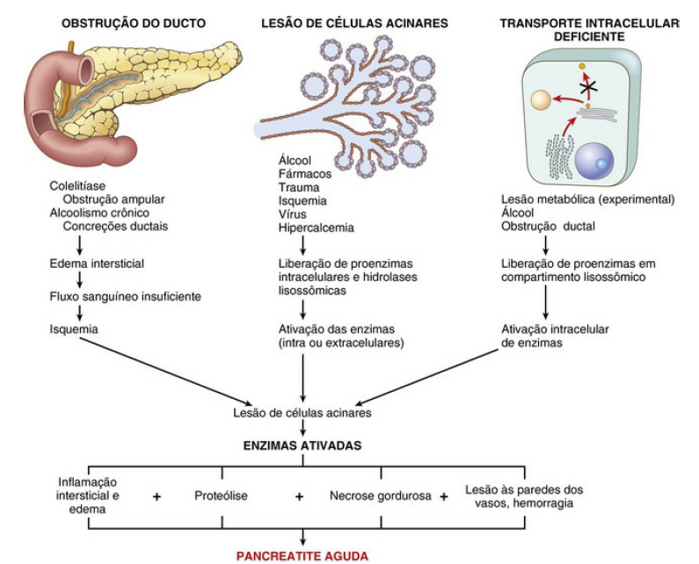
Pancreatite aguda – etiologia/fisiopatologia
Ativação de enzimas pancreáticas
Robbins – 9ª Ed

Slide 9
Ativação de enzimas pancreáticas
Inflamação intersticial e edema
Proteólise
Necrose gordurosa
Lesão em parede de vasos e hemorragia
Pancreatite aguda

Slide 10

Início da VO
Precoce X Convencional
Após ↓enzimas, resolução da dor e movimentos colônicos
Pacientes com PA leve e moderada podem tolerar alimentação oral → ↓tempo de hospitalização
Teich et al. Pancreas, 2010; 39:1088e92
Li, et al. Pancreas. 2013;42:88-91
Larino-Noia, et al. Pancreatology. 2014;14:167-73
Zhao, et al. Nutrition. 2015;31:171-5

Slide 11
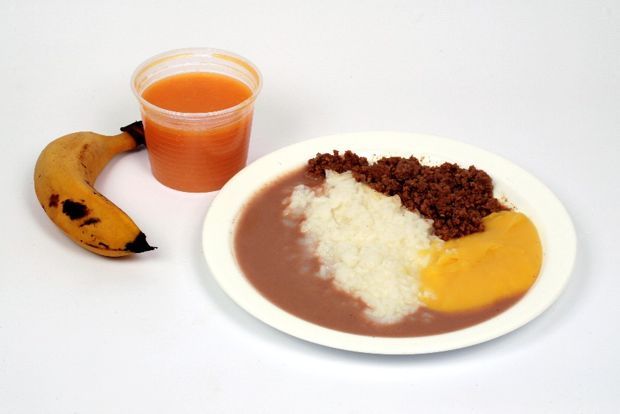
VO: apresentação da dieta
Tolerância: líquidos claros = dieta pastosa Oferta energética: dieta pastosa e hipolipídica
Larino-Noia, et al. Pancreatology. 2014;14:167-73
Sathiaraj, et al. Aliment Pharmacol Ther. 2008;28:777-81
Moraes, et al. J Clin Gastroenterol. 2010;44:517-22

Slide 12
VO precoce
Iniciar VO à admissão se tolerado ou nas 1as 24 horas
Eckerwall, et al. Clin Nutr 2007
VO com alimentos pastosos/brandos: iniciar quando ↓ dor abdominal, ausência de nauseas ou vômitos, paciente estável e solicitar alimentos
(independente da concentração de lipase)
Brito, et al. Clinical Nutrition 2020
Lodewijkx, et al. Expet Rev Gastroenterol Hepatol 2016

Slide 13
Via oral
Metanálise
(17 estudos)
Intolerância: 16% dos pacientes
Fator preditivo: derrame ou coleção pleural e altos escores de gravidade (Ranson/Glasgow e Balthazar)
Bevan et al. Clin Nutr 2017;36:722e9

Slide 14
PA secundária à hipertrigliceridemia
4 a 10% dos casos
pior prognóstico que outras etiologias
Tratamento inicial: = outras etiologias
VO: zero 24-48 horas
Modificar a dieta
Agentes hipolipemiantes (fibrato com/sem estatina)
Controle da dislipidemia não afeta evolução da PA
Adiamah et al. Clin Nutr 2018;37:1810e22
Valdivielso et al. Eur J Intern Med 2014;25:689e94
Carr et al. Pancreatology 2016;16:469e76

Slide 15
Nutrição enteral vs. Nutrição Parenteral
Vantagens da NE
Preserva a integridade da mucosa intestinal
Estimula a motilidade intestinal
Previne supercrescimento bacteriano
↑ fluxo sanguíneo esplâncnico
Wu, et al. Br J Surg. 2014
PA grave: NE segura, bem tolerada, com ↓ 50% taxas de complicações e ↓80% mortalidade
Al-Omran et al. Cochrane Database Syst Rev 2010: CD002837
Pacientes críticos com PA: NE é preferível à NP
Yao et al. Eur J Clin Nutr 2018;72: 66e8

Slide 16
Início da TNE
Se intolerância à VO: iniciar NE entre 24 a 48 horas da admissão
NE precoce é bem tolerada, com benefícios substanciais em relação à mortalidade, falência de órgãos e complicações infecciosas comparada com a NE tardia (> 72h)
Qi, et al. JPEN 2018;42:1139e47
Bakker, et al. Pancreatology 2014;14: 340e6
Li, et al. Med Sci Monit 2014;20:2327e35
Entretanto…
208 pacientes: sem diferença na taxa de infecção e mortalidade se NE dentro de 24 h da admissão ou dieta oral 72 h após admissão
PA grave (63% necrotizante)
214 pacientes: sem diferença na taxa de falência de órgãos e mortalidade entre pacientes com NE precoce ou aqueles sem suporte nutricional
PA leve ou moderada
Bakker, et al. N Engl J Med. 2014
Stimac, et al. Pancreatology. 2016

Slide 17
Início da TNE
receiver operating characteristic
3º dia
Positivos Verdadeiros
/Positivos Totais
Usada para determinar o tempo ótimo de iniciar a NE
Positivos Falsos
/ Negativos Totais
SFC
2021
Jin, et al. Pancreatology. 2017
Notes:
third day after hospital admission
was the best cut-off time for early EN (with an area under the
curve of 0.744), by reducing the risk of secondary infection and
improving the nutritional status of patients, with a better
tolerance [50].

Slide 18
Início da TNE
Objetivo: determinar o tempo ideal para início da NE após hospitalização
Estudo prospectivo: n=105
Resultados: ↓ risco de infecção secundária, melhora do estado nutricional e melhor tolerância
3º dia
Jin, et al. Pancreatology. 2017
Notes:
third day after hospital admission
was the best cut-off time for early EN (with an area under the
curve of 0.744), by reducing the risk of secondary infection and
improving the nutritional status of patients, with a better
tolerance [50].

Slide 19
Início da TN
Recomendação separada para PA leve e PA grave
PA leve:
VO precoce ou à admissão, se tolerada
Se VO não é adequada até 5º dia: considerar NE
PA grave:
iniciar NE 24 a 72 horas, de acordo com funcionamento intestinal e estado nutricional de base
Moraes, et al. J Clin Gastroenterol. 2010

Slide 20
Início da TNE
RESUMO DA DIRETRIZ DA ESPEN 2024:
PA leve a moderada: TNE se VO não é possível devido a dor pós prandial, vômitos e anorexia
Necessidade de NE: se a VO não é viável em 5 a 7 dias para evitar subnutrição
Arvanitakis, et al. ESPEN Guidelines. Clinical Nutrition 2024; 43:385-412
RESUMO DA DIRETRIZ DA ASPEN:
Na ausência de doença grave ou subnutrição estabelecida: iniciar NE quando os pacientes não toleram a dieta oral dentro de 24-72h
Vege, et al. Gastroenterology 2009;154(Issue 4):1103e39. ASPEN

Slide 21
Fórmula: polimérica ou semi-hidrolisada?
30 patientes: ambas fórmulas são seguras e bem toleradas
Vantagens da dieta semi-hidrolisada:
Menor tempo de internação (23 ± 2 vs. 27 ± 1 dias, p=0,006)
Perda de peso menos marcada (1 ± 1 vs. 2 ± 0 kg, p=0,01
Tiengou, et al. JPEN 2006
428 patients com NP vs NE polimérica ou NE semi-hidrolisada:
sem diferença na tolerância, taxa de infecção e mortalidade entre as 2 fórmulas
Petrov, et al. Br J Surg. 2009;96:1243-52
15 estudos, 1376 pacientes:
Sem evidência de benefício de fórmula enteral específica
Subgrupo de pacientes com PA grave: podem ter má absorção e a formula semi-elementar pode ser interessante
Poropat, et al. Cochrane Database Syst Rev. 2015:CD010605

Slide 22
Fórmula: polimérica ou semi-hidrolisada?
Em pacientes com PA as fórmulas poliméricas podem ser usadas
Arvanitakis, et al. ESPEN Guidelines. Clinical Nutrition 2024

Slide 23
Infusão: gástrica ou jejunal?
Sonda transnasal com extremidade distal posicionada no estômago
Sonda transnasal com extremidade distal posicionada no jejuno proximal
Notes:
Compared with nasojejunal tubes, nasogastric tubes are much easier to place, more convenient and cheaper

Slide 24
Infusão: gástrica ou jejunal?
PA grave
Sem diferença na tolerância, taxa de complicações e mortalidade
Eatock, et al. Am J Gastroenterol 2005;100:432e9
Kumar, et al. J Clin Gastroenterol 2006;40: 431e4
Singh, et al. Pancreas 2012;41:153e9
Metanálises
Infusão gástrica: factível, segura, bem tolerada e não aumenta taxa de complicações, mortalidade, recorrência de dor ou tempo de hospitalização prolongada em pacientes com PA grave
Petrov, et al. JOP 2008;9:440e8
Nally , et al. Br J Nutr 2014;112:1769e78
Chang, et al. Crit Care 2013;17:R118
Zhu, et al. Gastroenterol Res Pract 2016;2016:6430632

Slide 25
Infusão: gástrica ou jejunal?
15% dos pacientes apresentam intolerância digestiva:
Esvaziamento gástrico retardado
Gastroparesia
Infusão jejunal pode ser necessária
Petrov, et al. JOP 2008;9:440e8
Nally , et al. Br J Nutr 2014;112:1769e78
Extremidade distal em posição gástrica: preferencial
Extremidade distal em posição jejunal: se intolerância digestiva
Arvanitakis, et al. ESPEN Guidelines. Clinical Nutrition 2024

Slide 26
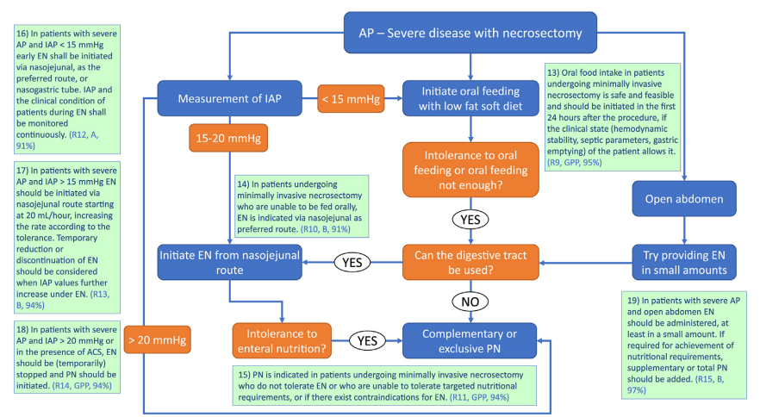

Slide 28
NP: indicação na PA
2009

Slide 29
NP: indicação na PA
2020

Slide 30
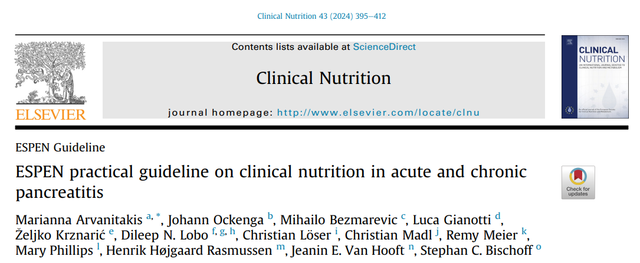
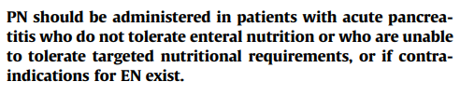
NP: indicação na PA
2024

Slide 31
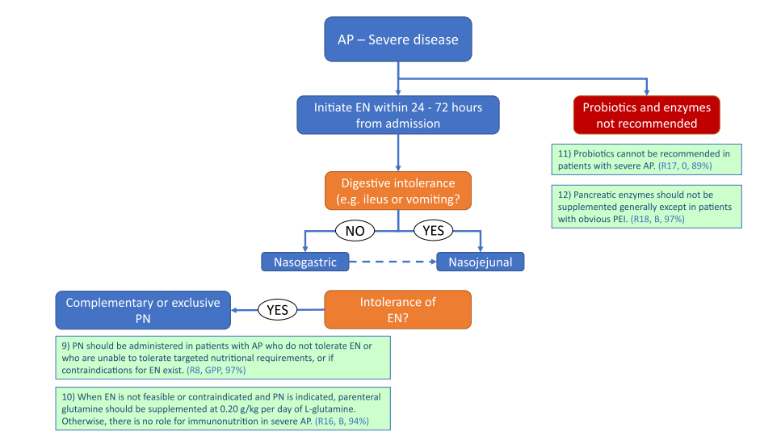

Slide 32
NP: indicação na PA
PA leve
PA moderada e grave
Se tolerar, iniciar VO
Se não tolerar VO, iniciar NE
Se VO não tolerada ou impossibilitada, iniciar NE precoce (24-72 após admissão)
NE não tolerada ou inadequada às necessidade
Iniciar NP suplementar ou NP total, mas manter NE em pequenas quantidades
Iniciar NP suplementar ou NP total se sindrome compartimental abdominal, “abdomen aberto” e intolerância à NE, mas manter NE em pequenas quantidades

Slide 33
NP: indicação na PA
Pacientes críticos com PA grave e outras doenças
~ 20% têm complicações associadas
Contra-indicações absolutas ou relativas de NE
McClave, et al. JPEN 2016;40:159e211

Slide 34
Condições especiais na PA
PACIENTES COM PA GRAVE:
Pressão intra-abdominal (PAI) < 15 mmHg: NE precoce por via nasojejunal (preferencial) ou nasogástrica
PIA > 15 mmHg: iniciar NE via nasojejunal a 20 mL/h, com aumento progressivo da velocidade de infusão
Se houver aumento PIA após NE: redução temporária ou descontinuação da NE
PAI > 20 mmHg ou presença de síndrome compartimental abdominal: interromper temporariamente NE e iniciar NP
Abdome aberto: NE pelo menos trófica e NP suplementar ou total
Arvanitakis, et al. ESPEN Guidelines. Clinical Nutrition 39 (2020) 612e631

Slide 35
GLUTAMINA na PA
4 metanálises
Quando a NE não é factível ou contra-indicada e a NP é indicada:
L-glutamina parenteral pode ser suplementada (0,20 g/kg/dia)
Não há benefícios para a imunonutrição na PA grave
Arvanitakis, et al. ESPEN Guidelines. Clinical Nutrition 39 (2020) 612e631

Slide 36
PROBIÓTICOS na PA
Probióticos vs. Placebo
Sem diferença na taxa de infecção pancreática, infecção geral, tempo de hospitalização e mortalidade
Gou, et al. Crit Care 2014;18:R57
Sem diferença na taxa de infecção, mas aumenta a mortalidade
Besselink, et al. Arch Surg 2009;394: 191e2
Probióticos não são recomendados em pacientes com PA grave
Arvanitakis, et al. ESPEN Guidelines. Clinical Nutrition 39 (2020) 612e631

Slide 37
ABORDAGEM NUTRICIONAL NA PANCREATITE AGUDA
Pancreatite aguda: conceito, etiologia e fisiopatologia
Vias de administração: VO ou NE?
Nutrição enteral:
Tempo: quando iniciar
Fórmula: polimérica ou semihidrolisada
Infusão: gástrica ou jejunal
Nutrição parenteral: indicações
Outros: Glutamina e probióticos
ROTEIRO

Slide 38
ABORDAGEM NUTRICIONAL NA PANCREATITE AGUDA
sfreire@fmrp.usp.br

